Slide 1
ROBEK – Register om betinget godkjenning og kontroll ORIENTERING I KOMMUNESTYRET

Slide 2
Orientering
Nettverk for bærekraftig kommuneøkonomi
Kommunens inntekter og resultat tidligere år
Status arbeid med tiltaksplan og plan for inndekning merforbruk
Økonomisk status 2025 og prognose ut året
Status for arbeidet med budsjett- og økonomiplan 2026-2029

Slide 3
Nettverk for bærekraftig kommuneøkonomi - Bidra til bedre planlegging
Målet er å gi folkevalgte, ledere og medarbeidere i kommunens administrasjon verktøy for å navigere i tøffe økonomiske tider.
Nettverket skal jobbe med hvordan man kan håndtere forventningsgapet innad i kommunen og i forholdet til innbyggerne. Det skal gi deltakerne og andre kommuner økt kunnskap om økonomi- og budsjettprosessen med tanke på å ta styringsgrep. Nettverket skal også bidra til bedre planlegging, prioritering og økonomisk bærekraft i kommunene. Og ikke minst skal det legge til rette for å sette i gang omstilling i egen organisasjon.
Nettverket – utgiftene er finansiert av midler fra statsforvalteren

Slide 4
Målsettinger med nettverket
Hovedmål
Sør-Varanger kommune skal ha en bærekraftig kommuneøkonomi innen utløpet av prosjektperioden.
Effektmål
Kommunikasjon:
Deltakelse i nettverket skal bidra til en bedre felles situasjonsforståelse av kommuneøkonomien, både blant ansatte, politikere og innbyggere. Dette vil bidra til å skape en bedre forståelse av forholdet mellom forventninger og hva kommunen skal gjøre.
Budsjettdisiplin og rapportering:
Nettverket skal gi økt kunnskap om økonomi- og budsjettprosessen med henblikk på å ta eventuelle styringsgrep tidligst mulig som sikrer forutsigbarhet og god økonomistyring.
Omstillingsevne:
Skape kultur for endring og få inspirasjon og konkrete verktøy til omstilling av tjenestene. Organisasjonen skal levere i henhold til gjeldende delegasjoner og funksjonsbeskrivelser.

Slide 5
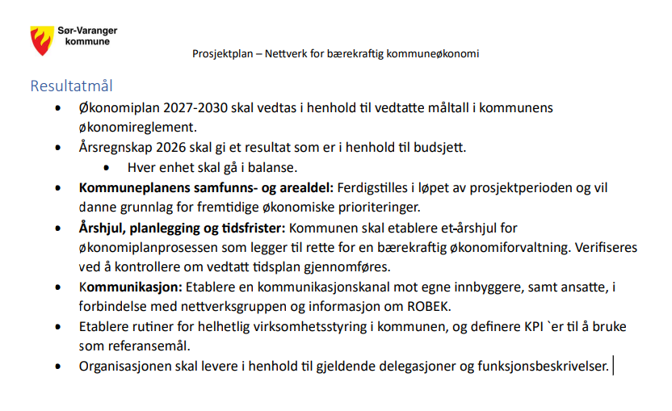

Slide 6
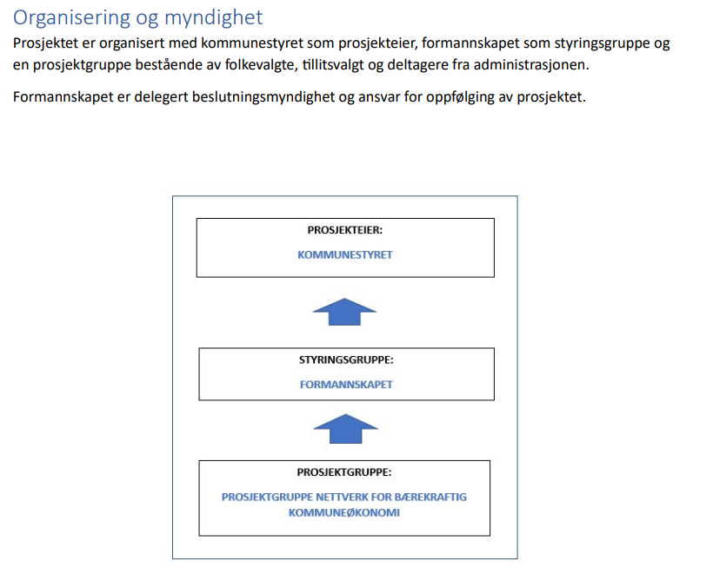
Prosjektgruppe
Ordfører Magnus Mæland | (Tina-Agnete Bønå)
Varaordfører Tore Fredrik Nilsen | (Silje Magnussen)
Folkevalgt Elin Mathisen | (Robert Nesje)
Kommunedirektør Nina Bordi Øvergaard
Kommunasjef oppvekst Arnulf Ingerøyen
Kommunalsjef HOV Jorunn Sandhell
Økonomisjef Sæbjørn T.Dale
Teknisk sjef Tommy Salmi Nilsen
Prosjektleder Trond Haugland
HTV Lill-Jorunn Nordgård
HVO Trond Mikkola

Slide 7
Ulike møteformer og deltakelse
Møteplass | Form | Hovedfunksjon | Målgruppe
Webinarer | Enveisformidling | Faglig kunnskap og forelesninger. Deltakerne lytter, tar notater og kan stille spørsmål i chat/Q&A. | Prosjektgruppen
Inspirasjonssamlinger | Enveisformidling – erfaringsdeling mellom nettverkskommuner | Læring gjennom konkrete eksempler fra andre kommuner. Kommuner deler egne erfaringer med økonomistyring, budsjettarbeid, omstilling og politisk-administrativt samarbeid. | Prosjektgruppen
Digitale samlinger | Interaktivt | Arbeidsamlinger. Arbeid i grupper etter korte innledninger. Kommunene jobber enten internt eller i tverrkommunale grupper. | Hele eller deler av prosjektgruppen deltar avhengig av tematikk.
Fysiske samlinger | Dialog og praktisk arbeid | Arbeid i egen kommune og på tvers av kommuner. Fokus på prosess, samhandling og refleksjon. | Hele eller deler av prosjektgruppen deltar avhengig av tematikk.
Prosjektledersamlinger | Digitalt møte | Erfaringsdeling. Felles planlegging og koordinering. | Kun for kommunens prosjektleder

Slide 8
Fremdriftsplan
Prosjektgruppen vil i tillegg ha en intern fremdriftsplan og orientere FMSK fortløpende.
Dato | Innhold | Møteform
3-4. september | KOSTRA - Kurs for prosjektgruppe (adm) med KS | Fysisk samling i Tromsø
19. september | Folkevalgtdag - KS + Budsjettkonferanse | Fysisk møte med hele kommunestyret
21. september | Digitalsamling for prosjektgruppe (adm) | Digital samling
22. oktober | Digitalsamling for prosjektgruppe (folkevalgte) | Digital samling
November - desember | Flere webinar
Januar - desember 2026 | Aktiviteter kommer

Slide 9
Sør-Varanger kommunes inntekter
Frie inntekter
Rammetilskudd
Skatt
Inntektsutjevning
Andre statlige overføringer (flyktninger m.m)
Brukerbetalinger
Eiendomsskatt
Kraftinntekter
Havbruksfondet

Slide 10
Driftsinntekter 2024
 | Beløp | Prosent
Rammetilskudd | -461 109 565 | 38 %
Inntekts- og formuesskatt | -320 052 710 | 26 %
Eiendomsskatt | -48 532 079 | 4 %
Andre skatteinntekter | -6 616 583 | 1 %
Andre overføringer og tilskudd fra staten | -97 796 494 | 8 %
Overføringer og tilskudd fra andre | -143 377 937 | 12 %
Brukerbetalinger | -29 894 546 | 2 %
Salgs- og leieinntekter | -105 777 560 | 9 %
Sum driftsinntekter | -1 213 157 474 | 100 %
Notes:
Andre inntekter:
Syke og svangerskapsrefusjon
Refusjon fra staten
Refusjon fra andre kommuner
Mva –kompenasjon
Andre statligeoverføringer – flyktning 71 mill.kr

Slide 11
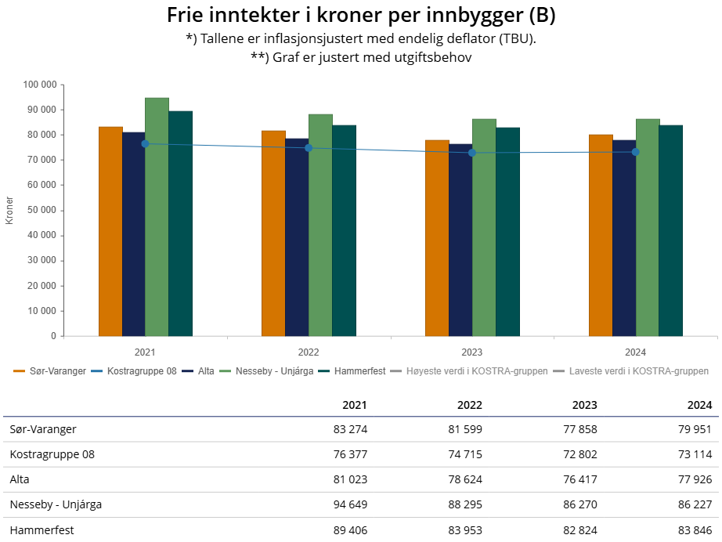
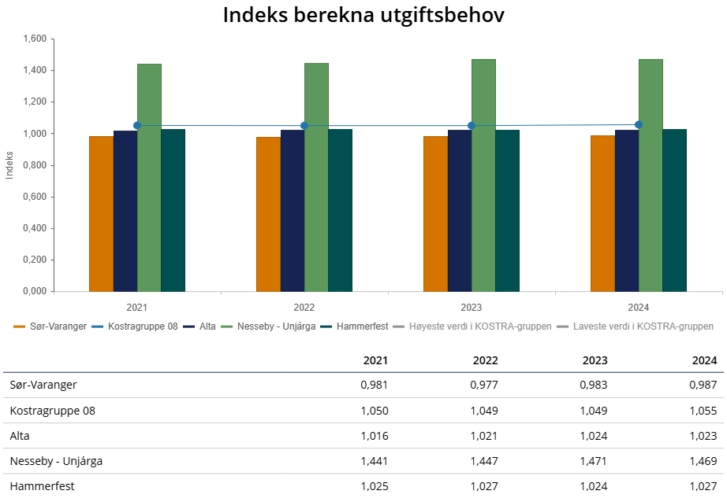
Utvikling i frie inntekter – Sammenlignet med andre kommuner

Slide 12
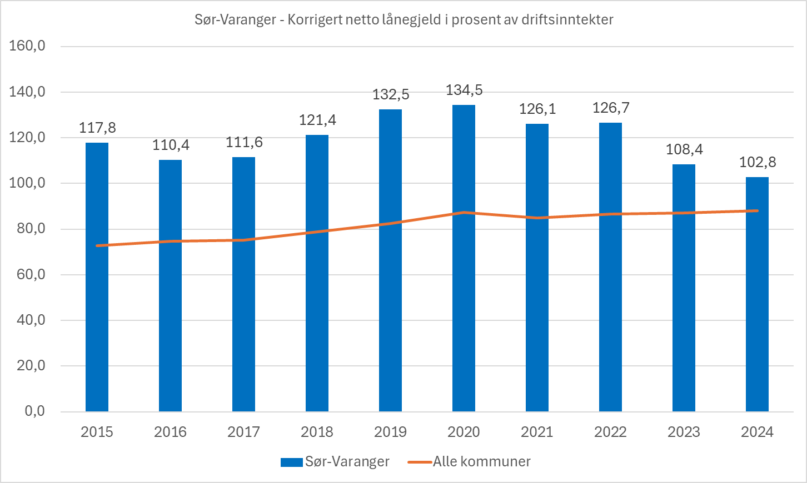
Korrigert netto lånegjeld i prosent av driftsinntekter

Slide 13
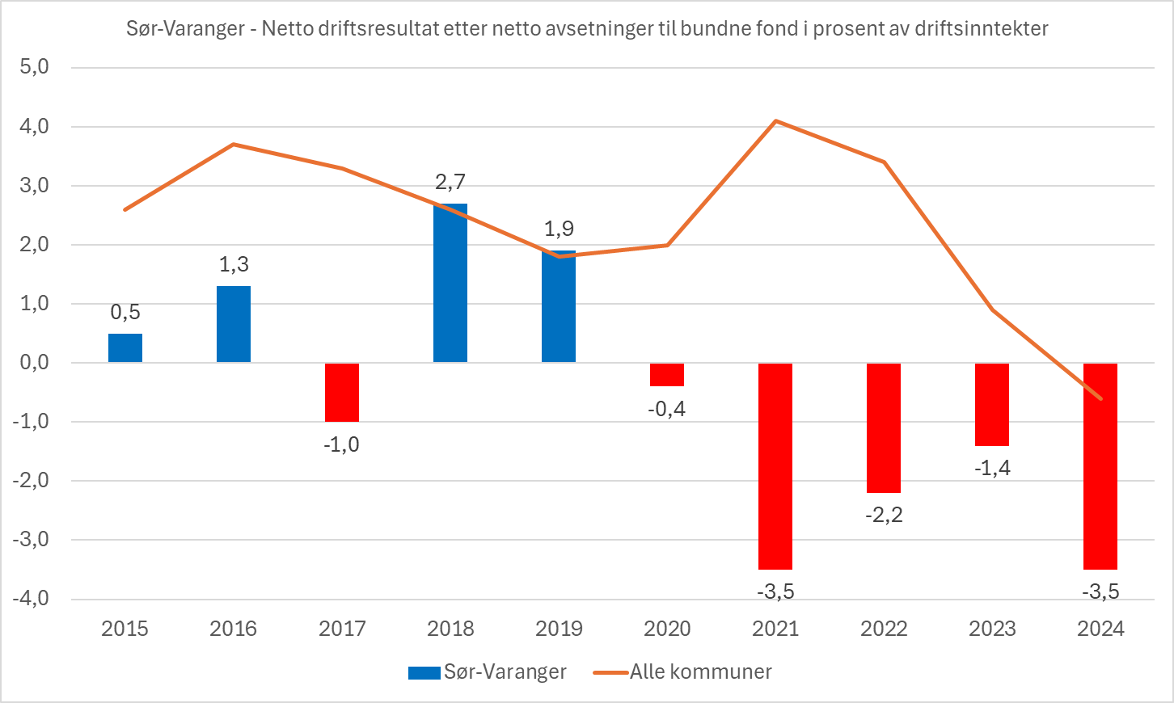
Netto driftsresultat etter netto avsetning til bundne fond i prosent av driftsinntekter

Slide 14
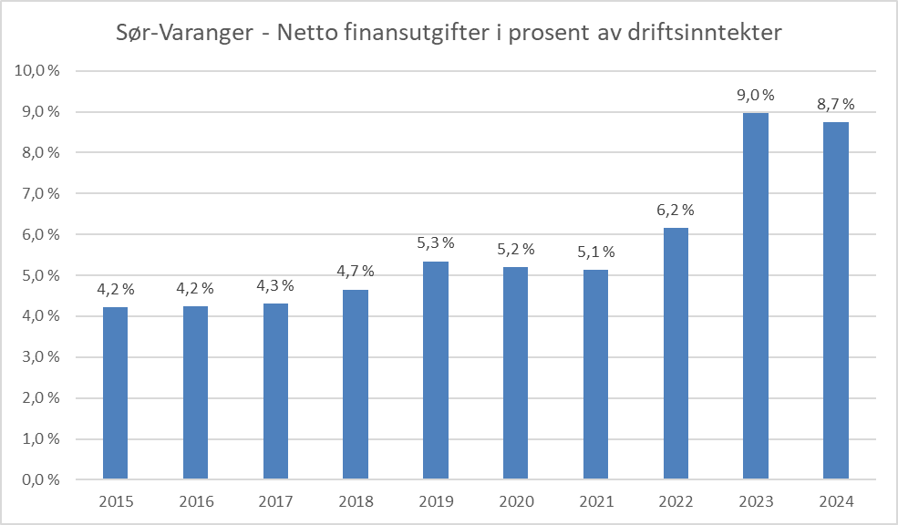
Sør-Varanger brukte 8,7 prosent av inntektene sine i 2024 til å dekke netto finansutgifter inkl. avdrag, mens gjennomsnittet i 2015-2019 var på 4,6 prosent. Økningen på 4,1 prosentpoeng tilsvarer 52 mill. kroner i økte utgifter til renter og avdrag

Slide 15
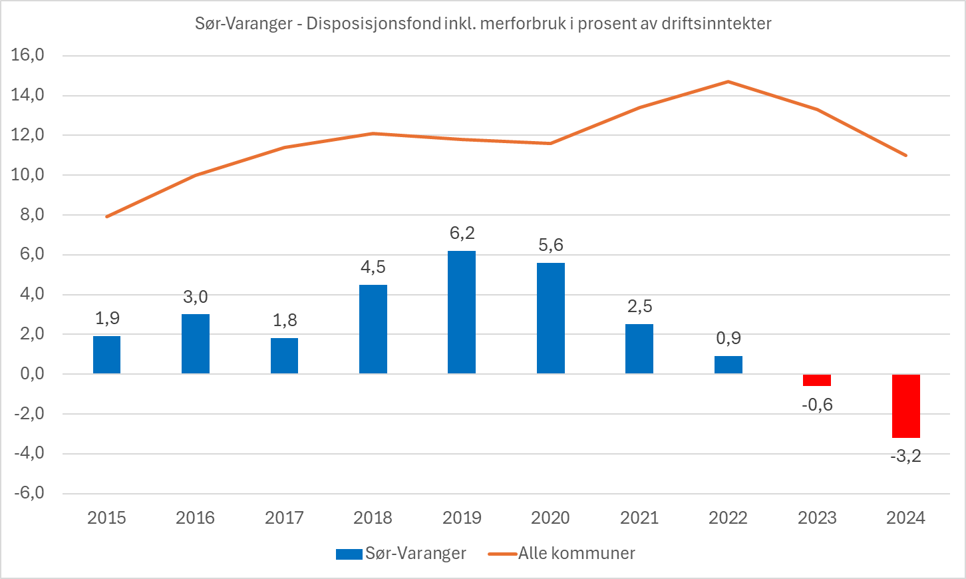
Disposisjonsfond inkl. regnskapsmessig merforbruk i prosent av driftsinntekter

Slide 16
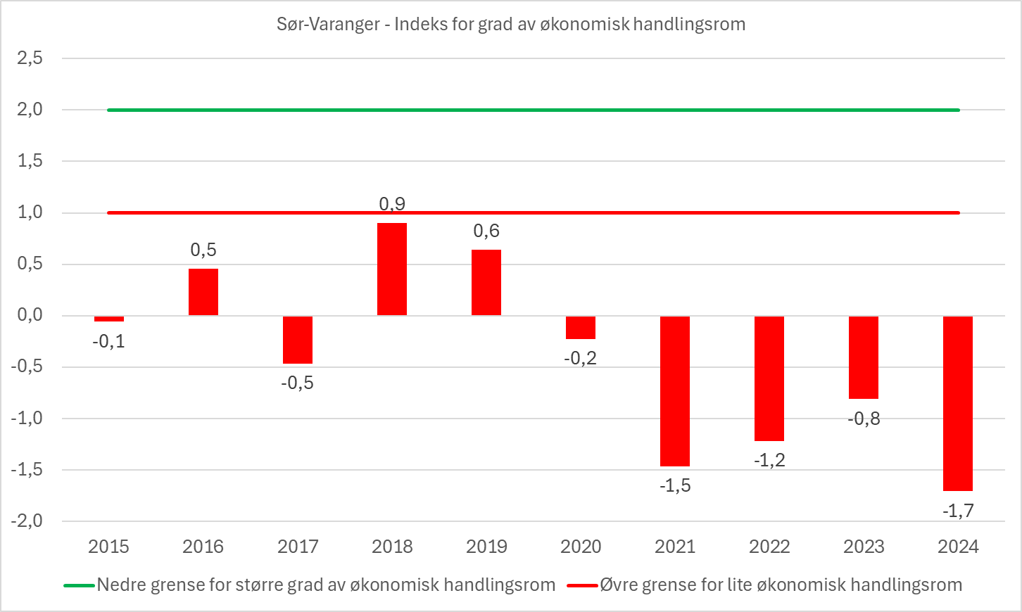
Indikator for graden av økonomisk handlingsrom

Slide 17
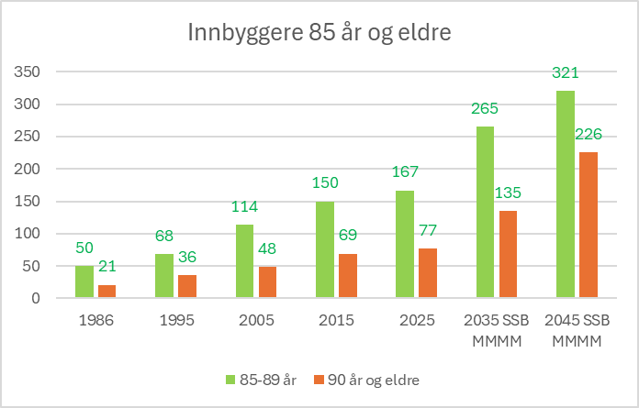
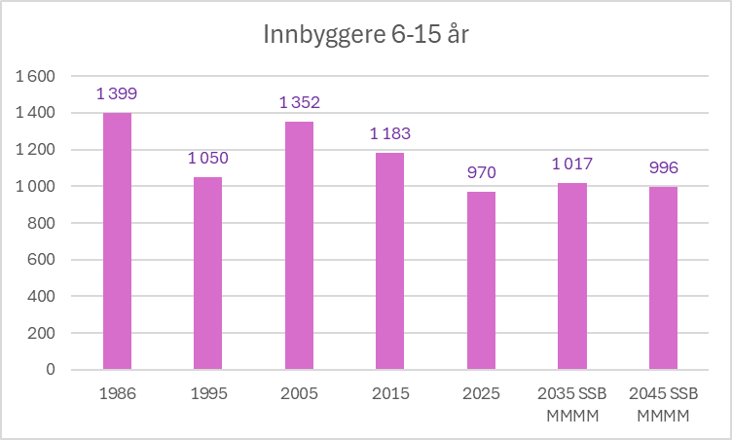
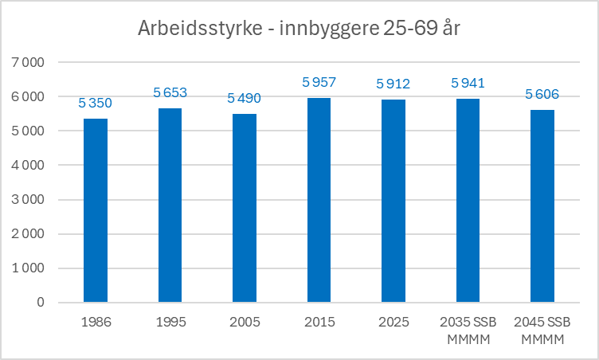
Sør-Varanger - sterk vekst i innbyggere 85 år og eldre, stabil utvikling i 6-15 åringer og etter hvert nedgang i innbyggere i aldersgruppen 25-69 år (arbeidsstyrken) i følge SSBs befolkningsframskrivinger

Slide 18
Arbeid med tiltaksplan
Etter kommuneloven § 28-4 har kommunen plikt til å vedta en plan som skal sikre at økonomien bringes i balanse. Kommunen har også en plikt til å gjennomføre de nødvendige tiltakene (aktivitetsplikt).
Frist 31.12.2025
Behandles i kommunestyret 29. oktober 2025
Tiltaksplan tar utgangspunkt i vedtatt økonomiplan 2025-2028

Slide 19
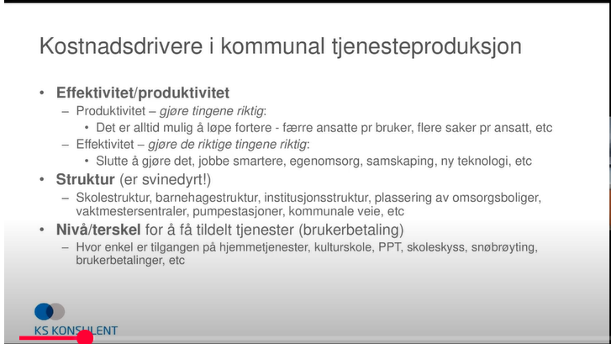
Kilde: Håvard Moe, KS konsulent

Slide 20
Omstilling og muligheter
Redusere leie av lokaler – vurdere samlokalisering av tjenesteområder
Allmenn kultur – oppsigelse
Menigheten – Kimek
Kinoen
Biblioteket
HBO Bjørnevatn – Gartnerjordet SBB
Pasviktunet – HBO Pasvik
Garasjeplass til Sivilforsvarets utstyr
Salg av fast eiendom
Har solgt Neiden skole, Tårnet skole, Skogfoss skole
Vurderes:
3 boenheter Bjørnevatn
Sjøtun Jakobsnes
Tomtesalg
Jakobsnes skole ?
Vurdere behov for kjøretøy – sambruk av biler
Vurdere KF/selskap eierskap

Slide 21
Effektivitet/produktivitet
Fortløpende vurdere bemanning
Eks nattevakter i omsorg
Fleksibel bruk av personellet
Aksept for at ansatte kan ha flere arbeidssteder
Samordnet bruk av lærerressurser
Digitalisering
Velferdsteknologi
Automatisere saksbehandling
Digital fjernundervisning
Tjenestetilbud innenfor geografiske områder
Ledelse
Internkontroll
Arbeidstidsregistrering
Saksbehandlingstid

Slide 22
Struktur
Skolestruktur
Ungdomsskolene må vurderes med bakgrunn i elevtall
3 skoler på 9 km
Distriktskolene – demografiutfordringer
Kulturskole
Barnehagestruktur
Større barnehager
Struktur i HBO
Baseinndelinga
Kultursektoren
Samlokalisering/samdrift
Konsern

Slide 23
Nivå/terskel på tjenestene
Brannordning
Matombringing
Trygghetsalarm
Åpningstider/åpningstilbud
Barnehagene
SFO
Biblioteket
Rådhuset
Dagsenter
Tjenestetilbud
Kulturskole
Kulturtilbudet
Idrettstilbud – tilrettelegging
Praktisk bistand
Renhold og handling
Konkurranseutsetting

Slide 24
Agenda - Status og prognose 2025
Likviditetsbudsjett
Status og prognose per juli 2025
Samlet per sektor
Per enhet
Sykefravær
Sentrale inntekter og utgifter
Risikoer
Foreløpig budsjettreg. 2 tertial
Prognose 2025
Status for arbeidet med budsjett- og økonomiplan 2026-2029

Slide 25
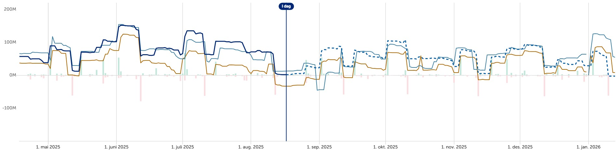
Likviditetsbudsjett per 17.08.2025
Lys blå = 2023 Gul = 2024 Mørk blå og striplet = 2025 og prognose Rentekostnad 2025 = kr 120.000

Slide 26
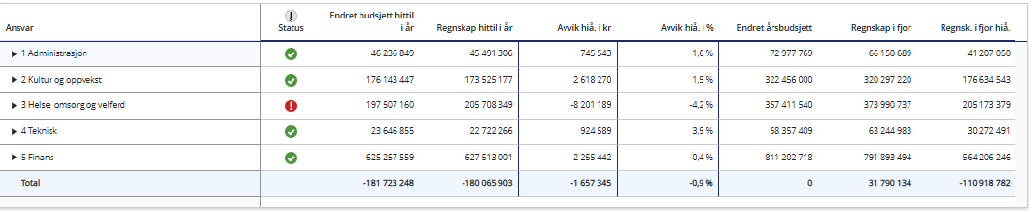
Status per juli – Fordelt per sektor
Regnskapsperiode er ikke ferdig rapportert
Skriftlig rapport 2. tertial

Slide 27
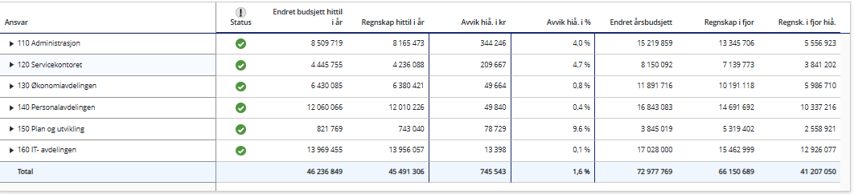
Administrasjon
Alle vakanser, innkjøp og øvrige tiltak vurderes etter må-bør-kan
Forventes mindreforbruk ved årsslutt

Slide 28
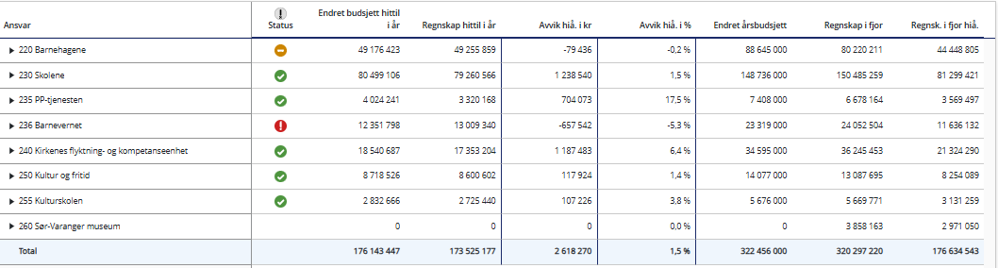
Kultur og oppvekst
Forventes et mindreforbruk ved årsslutt på rundt 3,0 - 5,0 mill.kr eksl. Flyktning- og kompetanseenheten
Alle tiltak er innarbeidet i budsjett

Slide 29
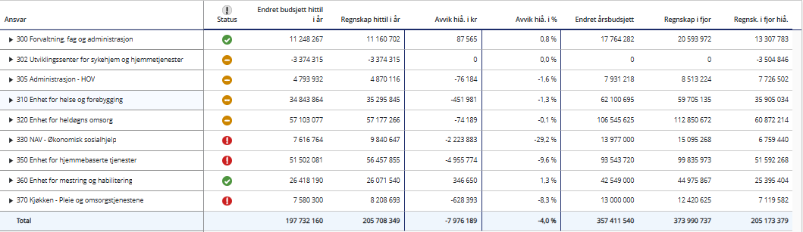
Helse, omsorg og velferd

Slide 30
Helse, omsorg og velferd forts.
Alle enheter bortsett fra NAV – Økonomisk sosialhjelp, enhet for hjemmebasert omsorg og Storkjøkken vurdert ok per juli.
NAV – Økonomisk sosialhjelp
Økning i forhold til samme periode i fjor på bidrag livsopphold og boutgifter. Forslag til budsjettregulering fra flyktning- og komp.enhet per 2. tertial.
Hjemmebasert omsorg
Merforbruk lønnskostnader – Variabel lønn
Merforbruk drift – Kjøp av vikarbyråtjenester og leasing- og transportutgifter
Prognose viser mindreinntekt på 3,0 mill.kr i forhold til budsjett for ressurskrevende brukere.
Utfordrende med kostnadsreduserende tiltak for kjøp av tjenester fra Kirkenes storkjøkken. Samarbeidsmøte i august med selskapets ledelse.
Arbeides med å gjennomgå alle budsjett ifbm. Skriftlig rapport 2. tertial

Slide 31
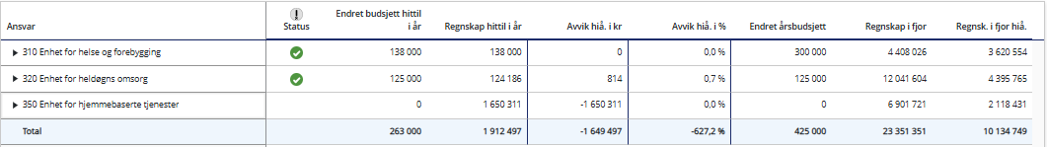
Vikarbyrå per juli

Slide 32
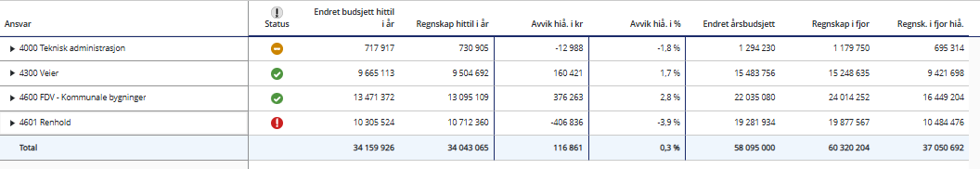
Tekniske tjenester
Ingen vesentlige avvik per april
Alle tiltak innarbeidet – Avvik renhold budsjettreguleres internt

Slide 33
Vann, avløp og renovasjon
Avvik inntekt vann- og avløpsgebyr. Foreslått endring i KST 84/2025

Slide 34
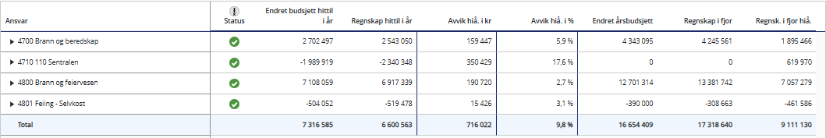
Beredskap, brann og redning
Iverksatt tiltak for bedre planlegging og kostnadsstyring innenfor brann og feiing. Vurderes ok per juli.

Slide 35
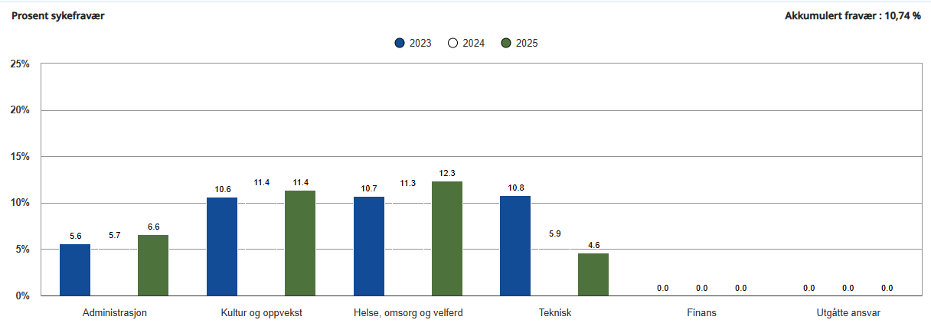
Sykefravær per sektor

Slide 36
Finansområdet - Frie inntekter
Vedtatte endringer RNB 2025
Økte pensjonskostnader inkl. ny offentlig AFP 6,6 mill.kr
Vekst i frie inntekter 2,2 mill.kr
Kompensasjon for økt basistilskudd til fastleger 0,5 mill.kr
Tall i 1000 | Endret budsjett 2025 | Prognose KS 27.06.2025 etter vedtatt RNB | Endring
Rammetilskudd | 449 352 | 452 000 | 2 648
Inntektsutjevning | 25 380 | 25 380 | 0
Skatt | 366 891 | 366 891 | 0
Naturrressursskatt | 4 666 | 4 666 | 0
Sum | 846 289 | 848 397 | 2 648

Slide 37
Finansområdet - Andre inntekter
Eiendomsskatt
Ihht. regulert budsjett
Selvkost vann, avløp, renovasjon og feiing
Avvik inntekt vann- og avløpsgebyr. Foreslått endring i KST 84/2025
Integrerings- og språktilskudd
Ihht. regulert budsjett
Bosatt 29 per juli. Bekreftet bosetting av 37 fra IMDI. Budsjettert med 50 bosettinger i 2025.
Ressurskrevende forhold 2024 – Det vil bli sendt søknad for 2024 også, SVK mottok 4,0 mill.kr fra ordningen i 2024.

Slide 38
Finansområdet – Netto finansutgifter
Netto finansutgifter
Ingen vesentlige avvik
1 års rentebinding fra juli 2025 for
213,0 mill.kr. Effektiv rente 4,68 %,
0,48 % bedre enn P.T rente 18.08.2025.
Restgjeld per 18.08.2025
Ordinære lån i kommunalbanken og KLP = 1.336.873.000
Husbanken/Startlån = 287.850.000
Sum = 1.624.723.000
Tiltak for å redusere finansutgifter
Avhende bygg og eiendeler som ikke er nødvendig for kommunens tjenesteproduksjon. F. eks Tårnet skole og Fossheim skole.
Betale ekstraordinære avdrag uten at det går på bekostning av likviditeten slik at kommunen blir avhengig av likviditetslån/kassekreditt.
Refinansiering og rentebindinger

Slide 39
Finansområdet – Andre utgifter
Pensjonskostnader
Endelig prognose klar til budsjettregulering 2. tertial
Overføring til andre
Ingen vesentlige avvik
Kjøp og salg av konsesjonskraft
Ingen vesentlige avvik
Prognose per juli = 319,12 kr pr MWh
Forventes redusert i 2026. Kommunen vil utløse opsjon for forvaltning av konsesjonskraft til eget bruk i 2026.

Slide 40
Risikoer
Sykefravær
Variabel lønn
Behov for vikarbyråtjenester
Refusjon ressurskrevende brukere
Havbruksfond: Usikre inntekter
Sum pensjonskostnader
Ny prognose ifbm. Skriftlig rapport 2. tertial

Slide 41
Foreløpig grunnlag til budsjettregulering 2. tertial
Budsjettregulering drift inkludert tiltak fremmes ifbm. skriftlig rapport 2. tertial
Kostnad |  | Kommentar
Pensjonskostnader | 2 648 000 | Usikker – Endelig prognose klar til 2. tertialrapport
NAV – Bidrag livsopphold og boutgifter | 2 000 000 | Flyktningbudsjett
Dekning av tidligere års merforbruk | 3 878 000
Avsetning til ordinært næringsfond | 268 000 | Bundne midler
Sum kostnader | 8 794 000
Inntekt
Korrigering av urørlig grunnkapital næringsfond | 4 146 000 | Orientering i FMSK sept. 2025
Flyktning- og kompetanseenheten | 2 000 000 | Flyktningbudsjett
Frie inntekter - RNB | 2 648 000 | Prognose ihht. vedtatt RNB
Sum inntekter | 8 794 000
Budsjettbehov
Årets budsjetterte avsetning

Slide 42
Prognose 31.12.2025 inkl. forslag til budsjettregulering 2. tertial
Sektor | Per juli | Prognose 2025 | Kommentar
Administrasjon | 0,8 | 2,0
Kultur og oppvekst | 2,6 | 4,0
Helse, omsorg og velferd | -8,2 | -14,0
Teknisk | 0,9 | 0,0
Finans | 2,3 | 4,0 | Dekning av tidligere års merforbruk strykes
Sum | -1,7 | -4,0

Slide 43
Status for arbeidet med budsjett- og økonomiplan 2026-2029
I henhold til vedtatt tidsplan FMSK 12/2025
Forutsetninger
Konsekvensjustert økonomiplan 2026-2029
Endringer inneværende år
Politisk og administrativt
Lønns- og prisvekst
Dato | Innhold | Organ
September | Samarbeidsmøte med tillitsvalgte
19. september | Folkevalgtdag - KS + Budsjettkonferanse | Kommunestyret
13, 14 eller 15. oktober | Forslag til statsbudsjett
29. oktober | Politisk behandling gebyrregulativ 2026 | Kommunestyret
 | Politisk behandling tiltaksplan | Kommunestyret
31. oktober | Samarbeidsmøte med tillitsvalgte: Presentasjon av kommunedirektørens forslag
5. november | Felles budsjettkonferanse: Kommunedirektørens forslag | Kommunestyret
November - desember | Politisk behandling i råd og utvalg - Økonomiplan 2026-2029 og årsbudsjett 2026
3-4. desember | Politisk behandling av økonomiplan 2026-2029 og årsbudsjett 2026 | Kommunestyret
8. desember | Samarbeidsmøte med tillitsvalgte - Presentasjon av kommunestyrets vedtak
4. januar 2026 | Frist for oversendelse av budsjettvedtak til statsforvalteren

